Slide 1
EducaTKD Una óptica internacional investigativa educativa
Nombre del autor, institución que representa y nacionalidad
*puede agregar información de contacto (teléfono, correo o página web)

Slide 2
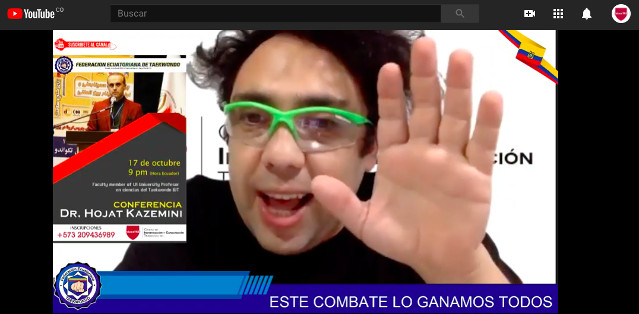
EducaTKD
¿Qué es?
¿A quienes favorece ?
¿Cuál es su impacto social?

Slide 3
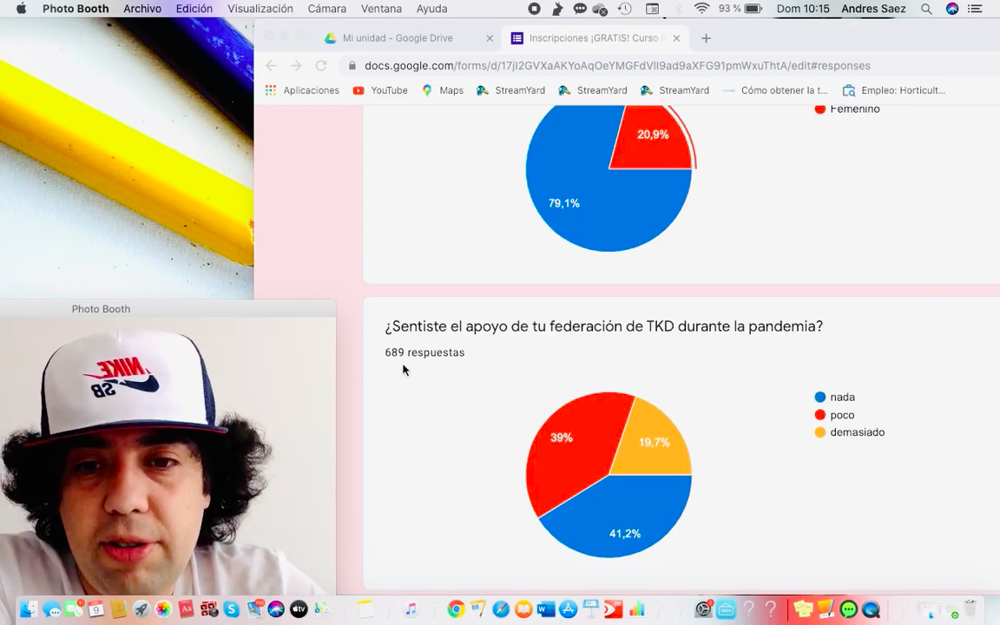
Investigación de centros educativos deportivos

Slide 4
Diagnostico – biopedagogia

Slide 5
Publicidad e impacto

Slide 6
Agregar un título de diapositiva (5)

